Slide 1
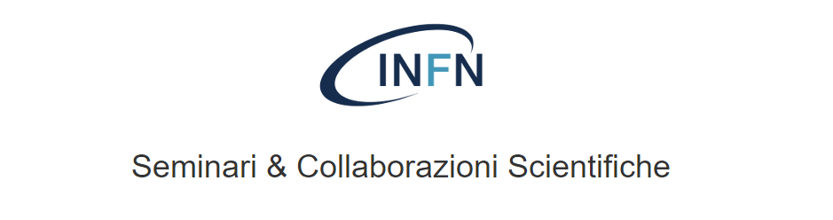
TUTORIAL PER L’UTILIZZO DEL TOOL SEMINARI E COLLABORAZIONI SCIENTIFICHE
A CURA DI AZZOLINI PAMELA
CdS del 12/12/2024

Slide 2
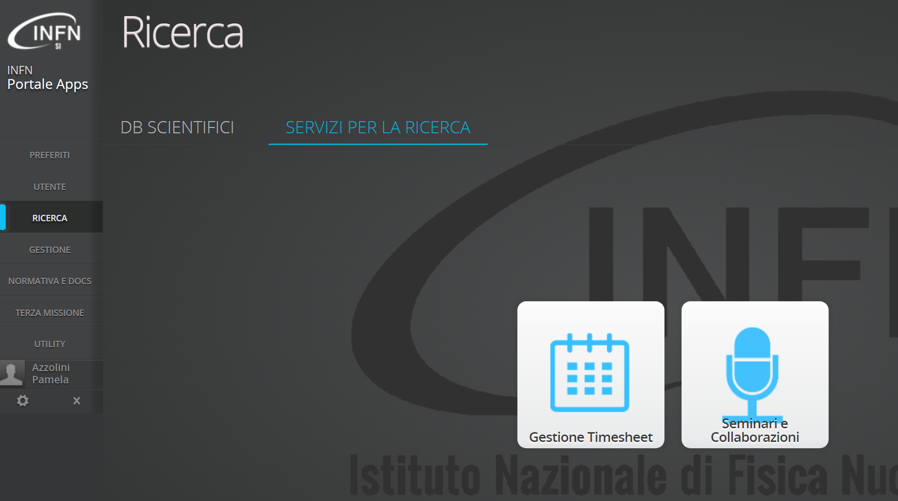
TUTORIAL PER L’UTILIZZO DEL TOOL SEMINARI E COLLABORAZIONI SCIENTIFICHE
Il Tutor richiedente dovrà accedere al Portale INFN con proprie credenziali AAI.
Scegliere sul menù di sinistra la voce RICERCA, seguire il percorso SERVIZI PER LA RICERCA – TOOL SEMINARI E COLLABORAZIONI.

Slide 3
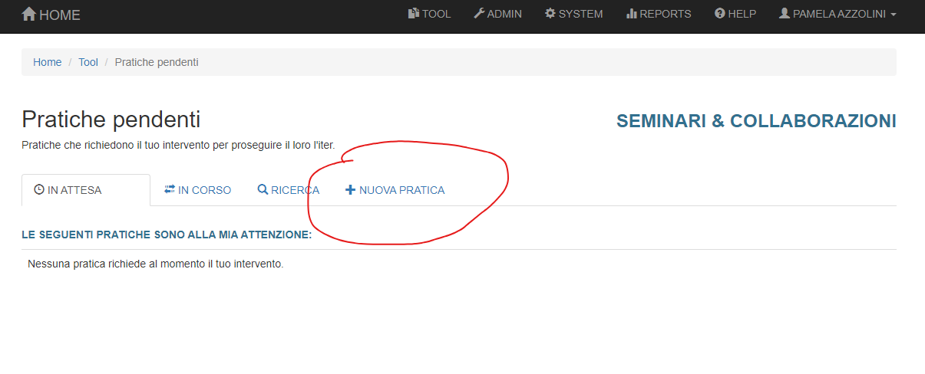
Cliccare su + NUOVA PRATICA
TUTORIAL PER L’UTILIZZO DEL TOOL SEMINARI E COLLABORAZIONI SCIENTIFICHE

Slide 4
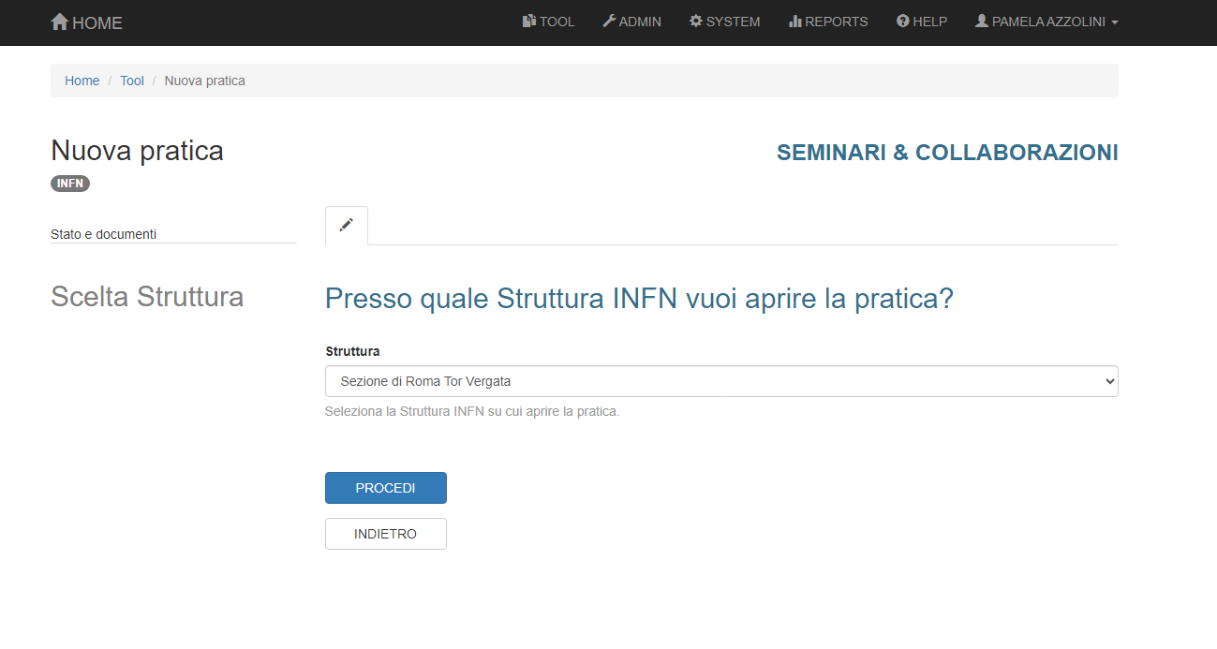
Scegliere la Struttura e cliccare su PROCEDI
TUTORIAL PER L’UTILIZZO DEL TOOL SEMINARI E COLLABORAZIONI SCIENTIFICHE

Slide 5
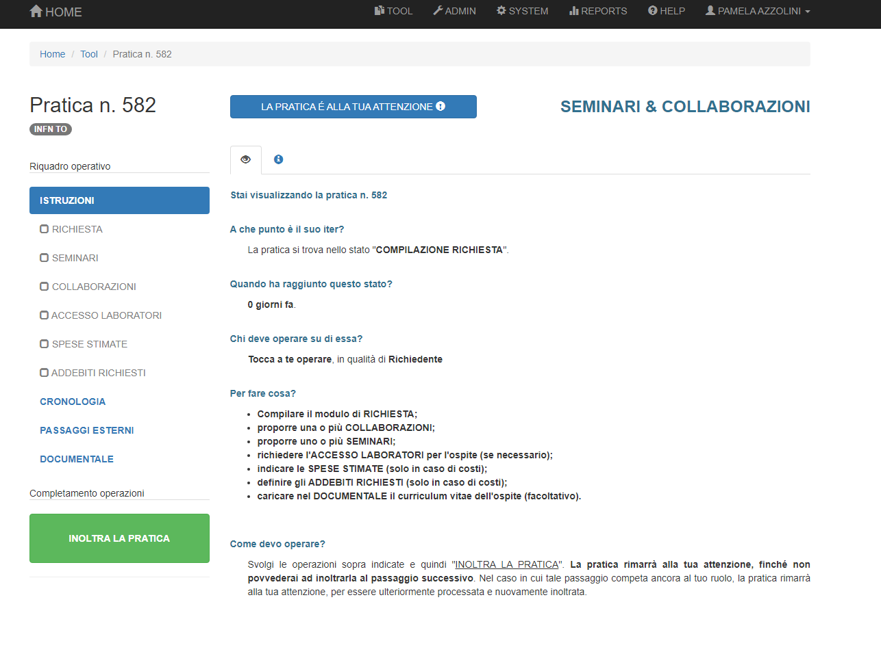
Da adesso il Tutor inizierà a compilare i moduli completando i campi elencati sulla sinistra del desktop e dovrà:
• Compilare il modulo di RICHIESTA;
• proporre una o più COLLABORAZIONI e/o
• proporre uno o più SEMINARI;
• indicare le SPESE STIMATE;
• definire gli ADDEBITI RICHIESTI e il fondo pagante (se il fondo non fosse in elenco, contattare il responsabile seminari e collaborazioni per farlo inserire);
• caricare nel DOCUMENTALE il curriculum vitae dell'ospite (facoltativo).
Una volta finito dovrà inoltrare la pratica.
TUTORIAL PER L’UTILIZZO DEL TOOL SEMINARI E COLLABORAZIONI SCIENTIFICHE

Slide 6
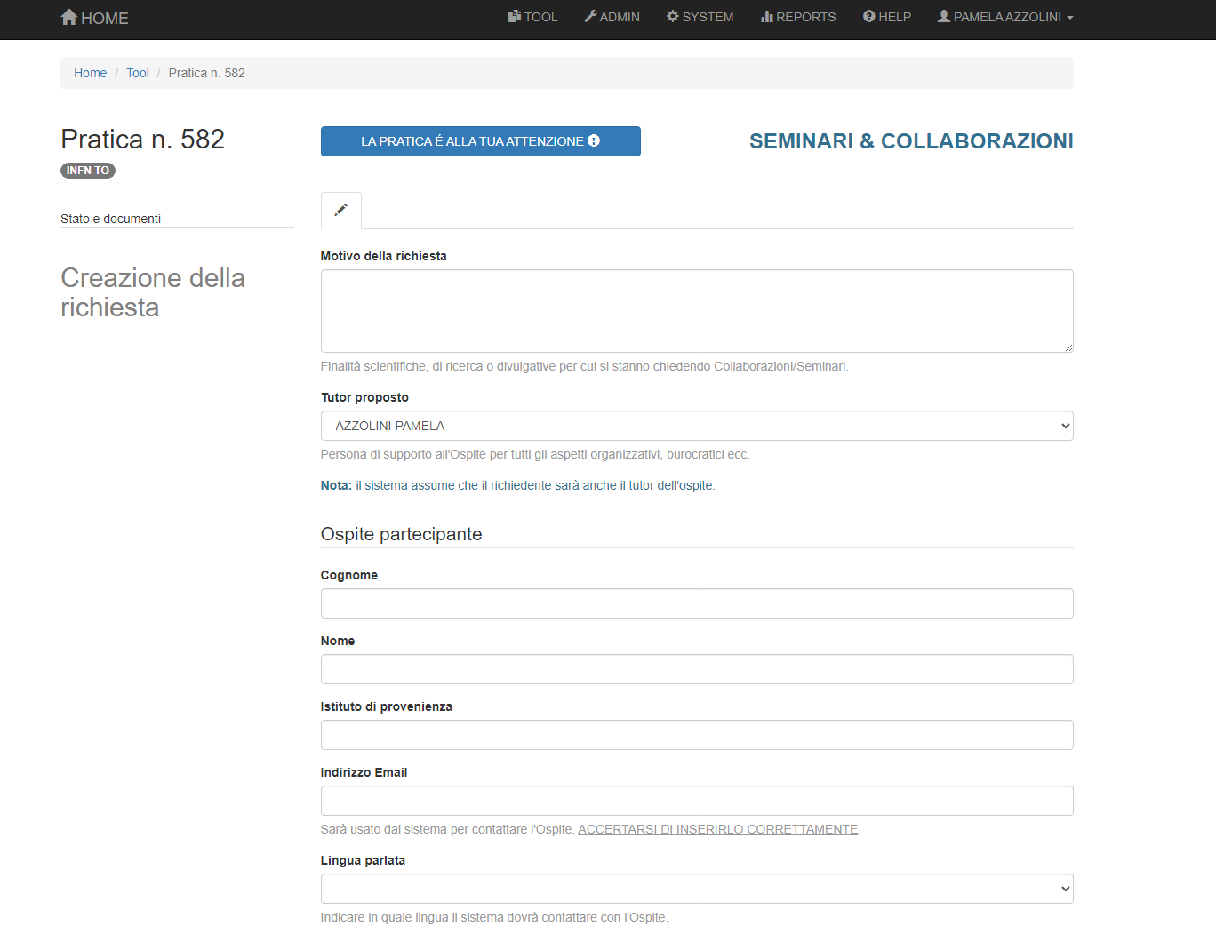
Maschera Creazione della Richiesta 1
Dati anagrafici:
• motivo richiesta (finalità scientifiche)
• Tutor (per il sistema è uguale al richiedente)
• Dati dell’Ospite
Nota Bene: è molto importate il CORRETTO inserimento del COGNOME, NOME e MAIL dell’ospite.
TUTORIAL PER L’UTILIZZO DEL TOOL SEMINARI E COLLABORAZIONI SCIENTIFICHE

Slide 7
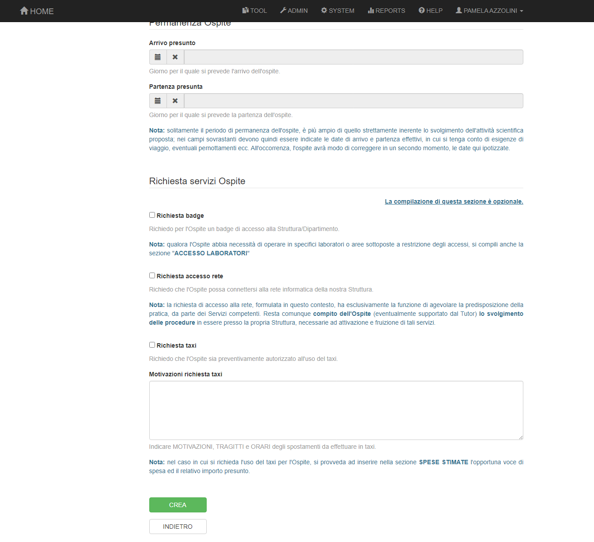
Maschera Creazione della Richiesta 2 Permanenza Ospite:
• arrivo e partenza effettivi comprensivi di permanenza
• richiesta di badge, accesso rete e il taxi sono dati facoltativi e non bloccanti
Click su CREA
Nota bene: la richiesta di Taxi deve essere motivata e autorizzata dal Direttore
TUTORIAL PER L’UTILIZZO DEL TOOL SEMINARI E COLLABORAZIONI SCIENTIFICHE

Slide 8
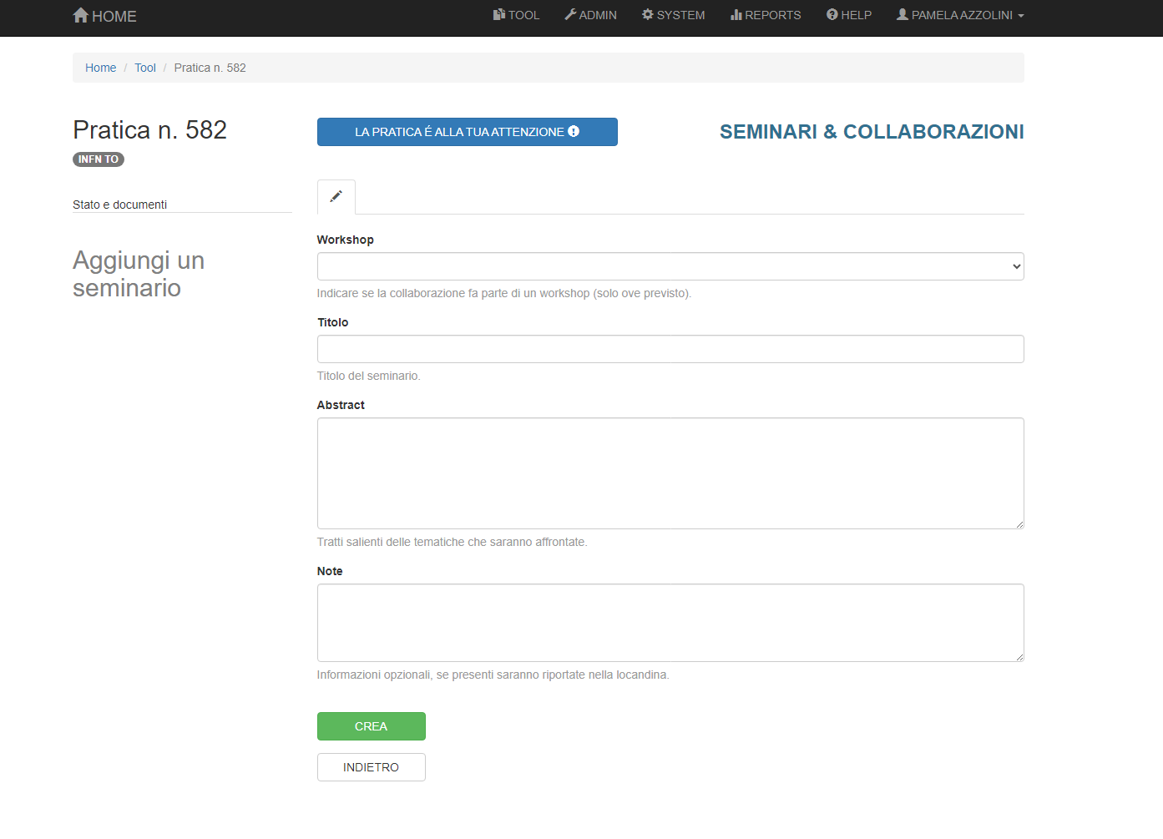
Maschera inserimento
SEMINARIO
Click su CREA
TUTORIAL PER L’UTILIZZO DEL TOOL SEMINARI E COLLABORAZIONI SCIENTIFICHE

Slide 9
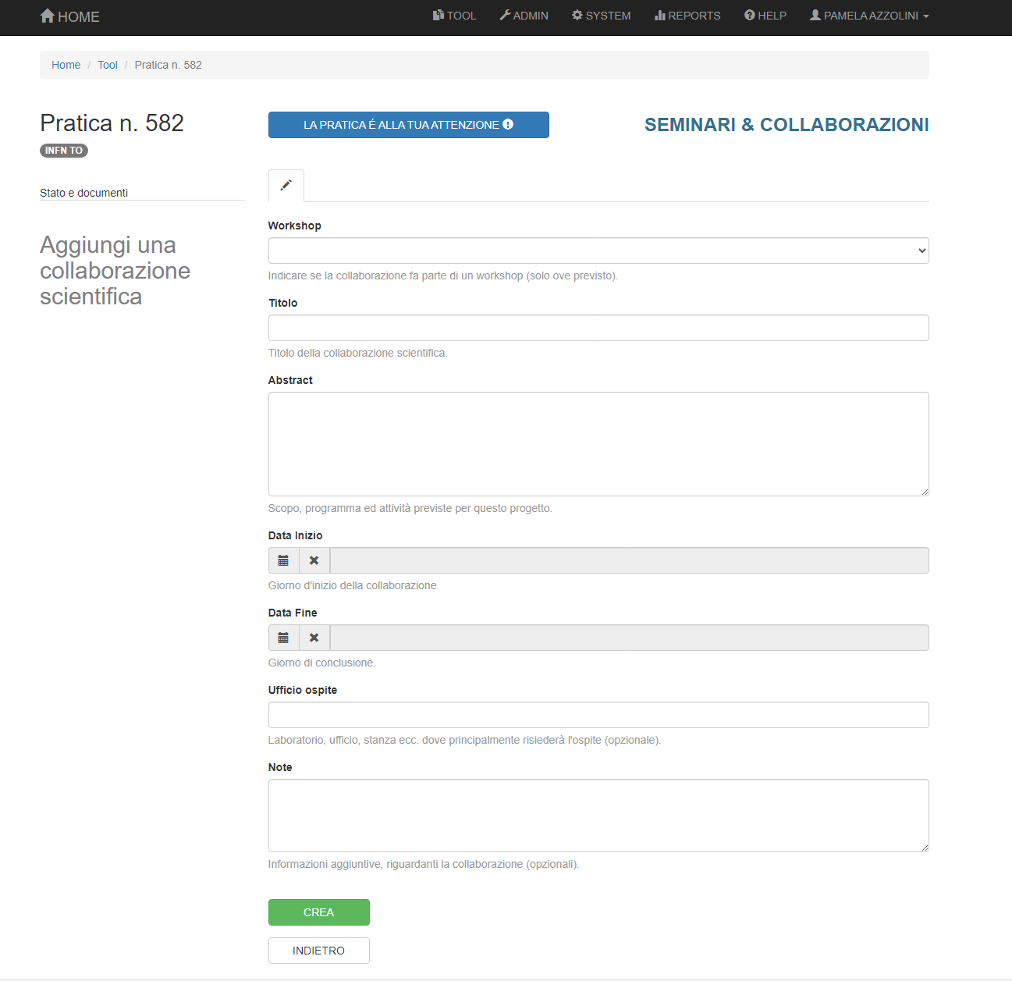
Maschera inserimento
COLLABORAZIONE
Click su CREA
TUTORIAL PER L’UTILIZZO DEL TOOL SEMINARI E COLLABORAZIONI SCIENTIFICHE

Slide 10
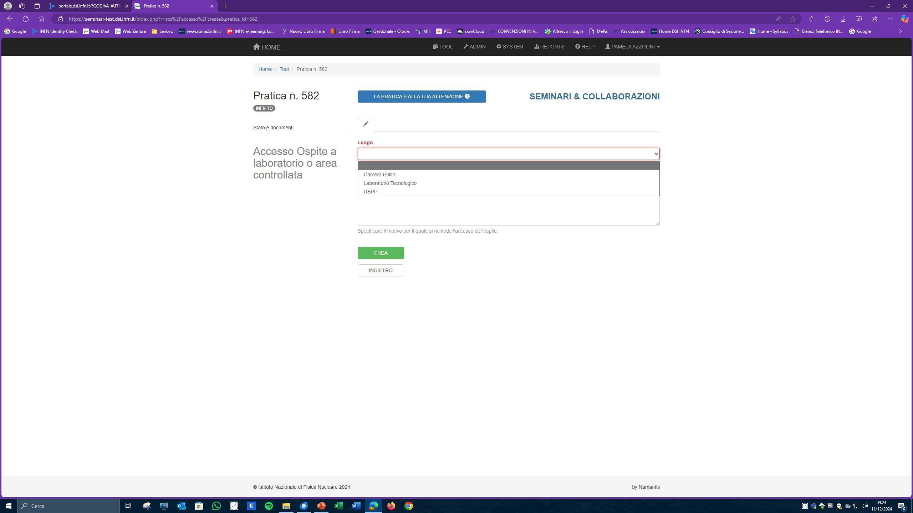
Maschera inserimento accesso laboratori o area controllata
Click su CREA
TUTORIAL PER L’UTILIZZO DEL TOOL SEMINARI E COLLABORAZIONI SCIENTIFICHE

Slide 11
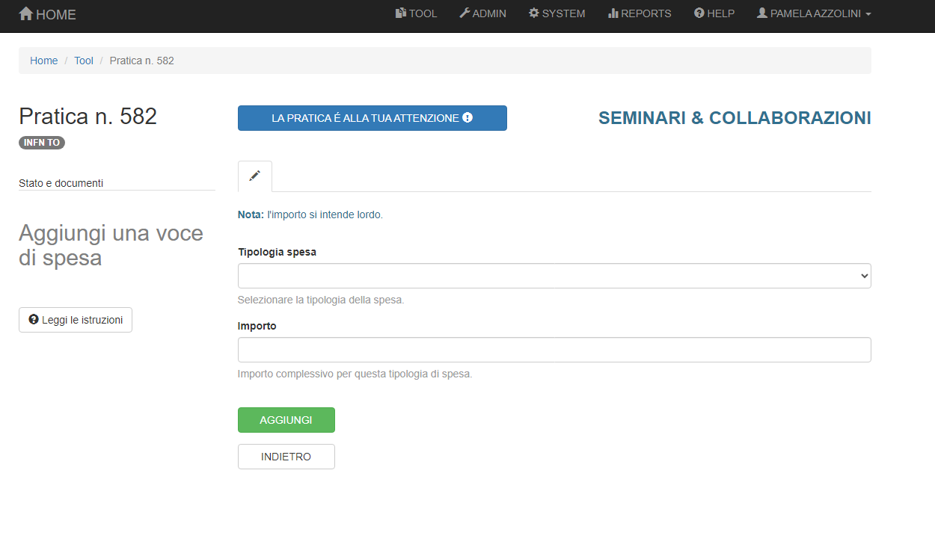
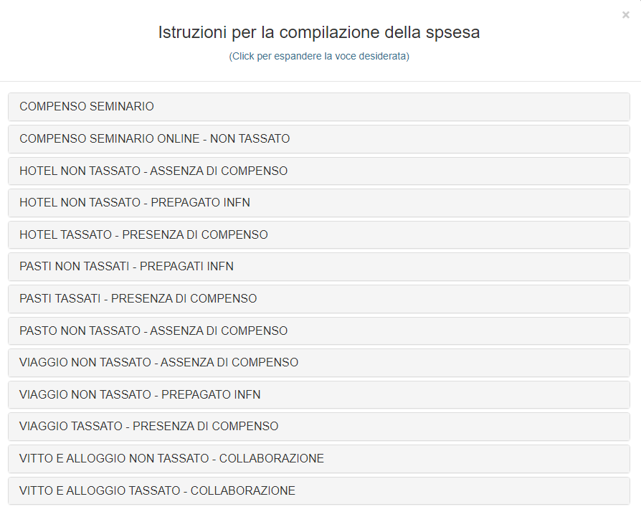
Maschera inserimento spese stimate
Istruzioni voci dispesa:
Click su AGGIUNGI
TUTORIAL PER L’UTILIZZO DEL TOOL SEMINARI E COLLABORAZIONI SCIENTIFICHE

Slide 12
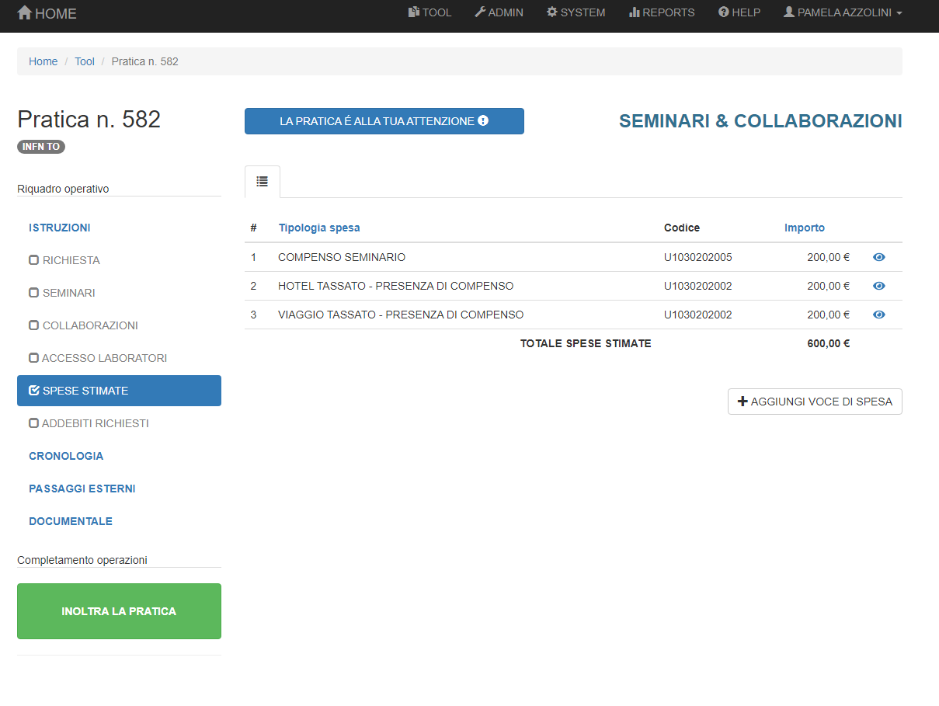
Maschera inserimento spese stimate
Una volta inserite tute le voci di spesa su riquadro operativo:
Click su ADDEBITI RICHIESTI
Per aggiungere altre voci:
Click su +AGGIUGNI VOCE DI SPESA
TUTORIAL PER L’UTILIZZO DEL TOOL SEMINARI E COLLABORAZIONI SCIENTIFICHE

Slide 13
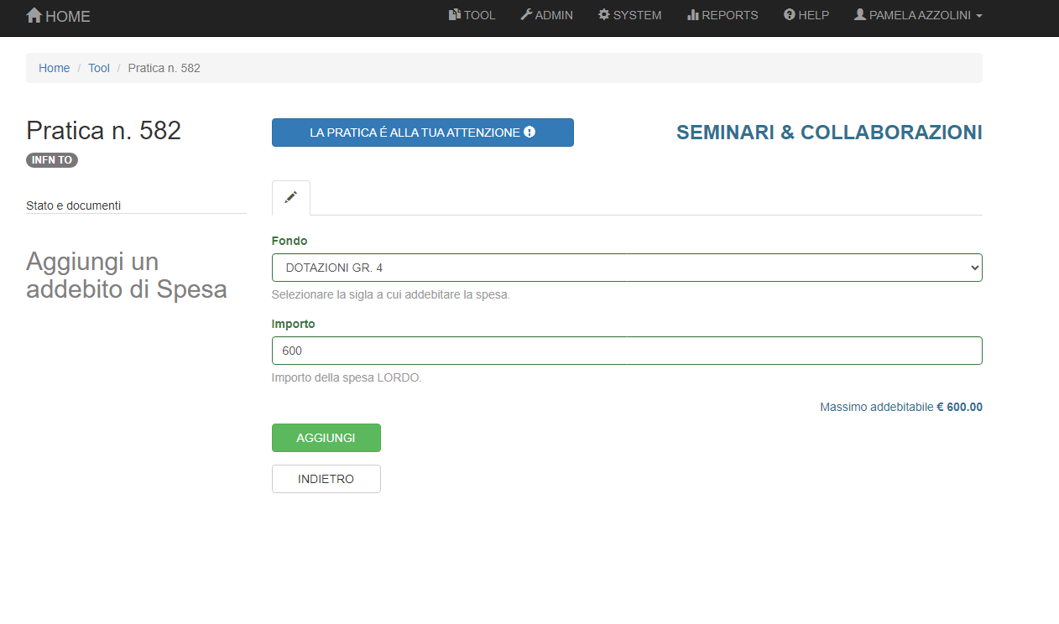
Maschera addebito spese: si dovrà scegliere il fondo e il totale delle spese inserite nella maschera precedente.
In basso a destra c’è la voce
Massimo addebitale che è la somma della maschera precedente.
Click su AGGIUNGI
TUTORIAL PER L’UTILIZZO DEL TOOL SEMINARI E COLLABORAZIONI SCIENTIFICHE

Slide 14
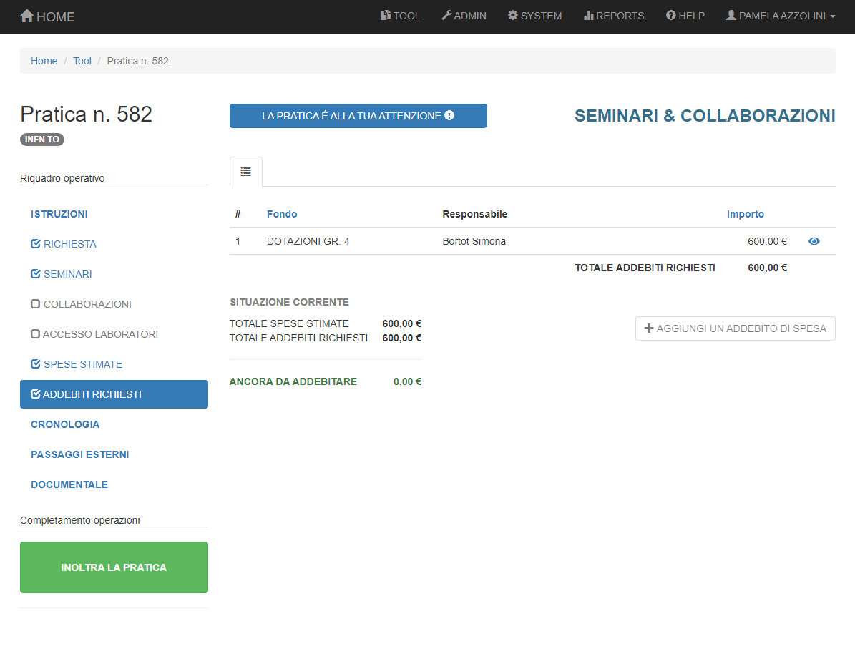
Maschera inoltro pratica: una volta inseriti tutte le chieste le spese e gli addebiti
Click su INOLTRA PRATICA
TUTORIAL PER L’UTILIZZO DEL TOOL SEMINARI E COLLABORAZIONI SCIENTIFICHE

Slide 15
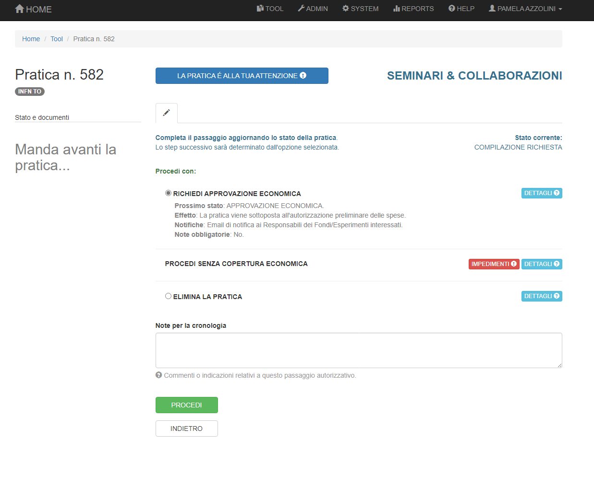
Maschera RICHIESTA APPROVAZIONE
ECONOMICA: con questa maschera si richiede l’approvazione economica al responsabile dei fondi.
Click su PROCEDI
TUTORIAL PER L’UTILIZZO DEL TOOL SEMINARI E COLLABORAZIONI SCIENTIFICHE

Slide 16
• A questo punto la pratica si trova nello stato APPROVAZIONE ECONOMICA all’attenzione del Responsabile del Fondo pagante che, se d’accordo, approverà e manderà avanti la pratica.
• Il prossimo step è APPROVAZIONE AMMINISTRATIVA, dove l’incaricato controllerà i dati inseriti e la coerenza dei capitoli di spesa scelti. Se d’accordo, l’incaricato approverà e manderà avanti la pratica.
• che si troverà a questo punto all’APPROVAZIONE del responsabile dei seminari e collaborazioni.
• Una volta approvata, la pratica passerà all’attenzione dell’ospite per la RACCOLTA DATI OSPITE. L’ospite riceverà una e-mail contenente un OTP per entrare nell’applicativo, e dovrà compilare i campi anagrafici, scaricare compilare e caricare il fiscal form e allegare il proprio documento di identità/passaporto.
• Una volta fatto ciò, inoltrerà la pratica nuovamente all’attenzione del responsabile seminari e collaborazioni per la PREPARAZIONE INVITO e l’eventuale RICHIESTA CODICE FISCALE all’Agenzia delle Entrate, che verrà, attraverso il tool, firmato digitalmente dal Direttore (FIRMA INVITO e RICHIESTA C.F.). Poi verrà protocollato, ricaricato nel tool e notificato via e-mail all’ospite (PROTOCOLLO INVITO).
TUTORIAL PER L’UTILIZZO DEL TOOL SEMINARI E COLLABORAZIONI SCIENTIFICHE

Slide 17
• A questo punto la pratica torna all’attenzione del Tutor Richiedente nella fase ATTESA CONFERMA INVITO. Infatti al momento dell’invio, viene chiesto all’ospite di confermare al Tutor l’accettazione o meno dell’invito. Se accetta il Tutor manderà avanti la pratica.
• Adesso la pratica si trova in ATTESA ARRIVO OSPITE sempre all’attenzione del Tutor, che notificherà il suo arrivo mandando avanti la pratia.
• A questo punto il lavoro sul tool del Tutor è terminato. La pratica passa all’Ufficio Seminari per il disbrigo delle pratiche burocratiche. Il Tutor successivamente dovrà, in caso di rimborso spese documentate, raccogliere i giustificativi di spesa originali e SEMPRE far compilare e firmare entrambi un activity report (relazione).
TUTORIAL PER L’UTILIZZO DEL TOOL SEMINARI E COLLABORAZIONI SCIENTIFICHE

Slide 18
DISCIPLINARE RECANTE LE NORME IN MERITO AD ATTIVITA’ SVOLTE DA
PERSONALE ESTERNO PER SEMINARI, PARTECIPAZIONE A COMITATI SCIENTIFICI
E COLLABORAZIONI SCIENTIFICHE
Il presente Disciplinare definisce le norme applicabili per il conferimento di incarichi ai fini dello svolgimento di attività di seminari, partecipazione a comitati scientifici e collaborazioni scientifiche da parte di personale esterno all’Istituto, nonché le norme per il riconoscimento e la gestione dei relativi compensi e spese, come da dettaglio di cui ai successivi punti 1. e 2.
Gli atti di conferimento incarico sono adottati con provvedimento del Direttore della Struttura e devono contenere la motivazione ed ogni informazione necessarie per il suo svolgimento, la durata, il compenso e/o il rimborso spese concordato.
A conclusione dell’incarico, ai fini della corresponsione dell’eventuale compenso e rimborso spese pattuito e autorizzato con il provvedimento del Direttore, l’incaricato deve rimettere alla Struttura dettagliata relazione dell’attività svolto e report delle spese documentate ed effettivamente sostenute.
I compensi e le spese possono essere riconosciuti secondo le disposizioni che seguono.
Incarichi aventi finalità di svolgimento delle attività di seminari, collaborazioni scientifiche e partecipazione a comitati scientifici:
• Durata: da 1 giorno fino ad un massimo di 30 giorni.
• Motivazione: agenda delle attività da dettagliare per ciascun giorno di incarico, salvo 1 giorno che può essere considerato come tempo di viaggio.
• Oneri e spese: fino ad un massimo di Euro 2.000 se si tratta di attività svolte da residenti nel territorio dell’Unione Europea; fino ad un massimo di Euro 3.000 se si tratta di attività svolte da residenti nel resto del mondo.
Entro tali limiti potrà essere alternativamente riconosciuto: a) Solo il rimborso spese a pié di lista, per le voci e nei limiti di ciascuna tipologia previsti dal Disciplinare sul trattamento di missione del personale dell’INFN; b) Un compenso più il rimborso spese a pié di lista per le voci e nei limiti di ciascuna tipologia previsti dal
Disciplinare sul trattamento di missione del personale dell’INFN; c) Un compenso omnicomprensivo.
I compensi ed i rimborsi spese a pié di lista sono soggetti al trattamento fiscale e contributivo previsto dalla normativa vigente. In nessun caso è ammesso il rimborso per spese di viaggio all’estero.
Al personale di cui sopra può essere esteso il servizio mensa o il buono pasto sostitutivo previsto per il personale INFN con le medesime modalità e criteri.
CONSIGLIO DIRETTIVO
DELIBERAZIONE N. 15502
DEL 29 MAGGIO 2020

Slide 19
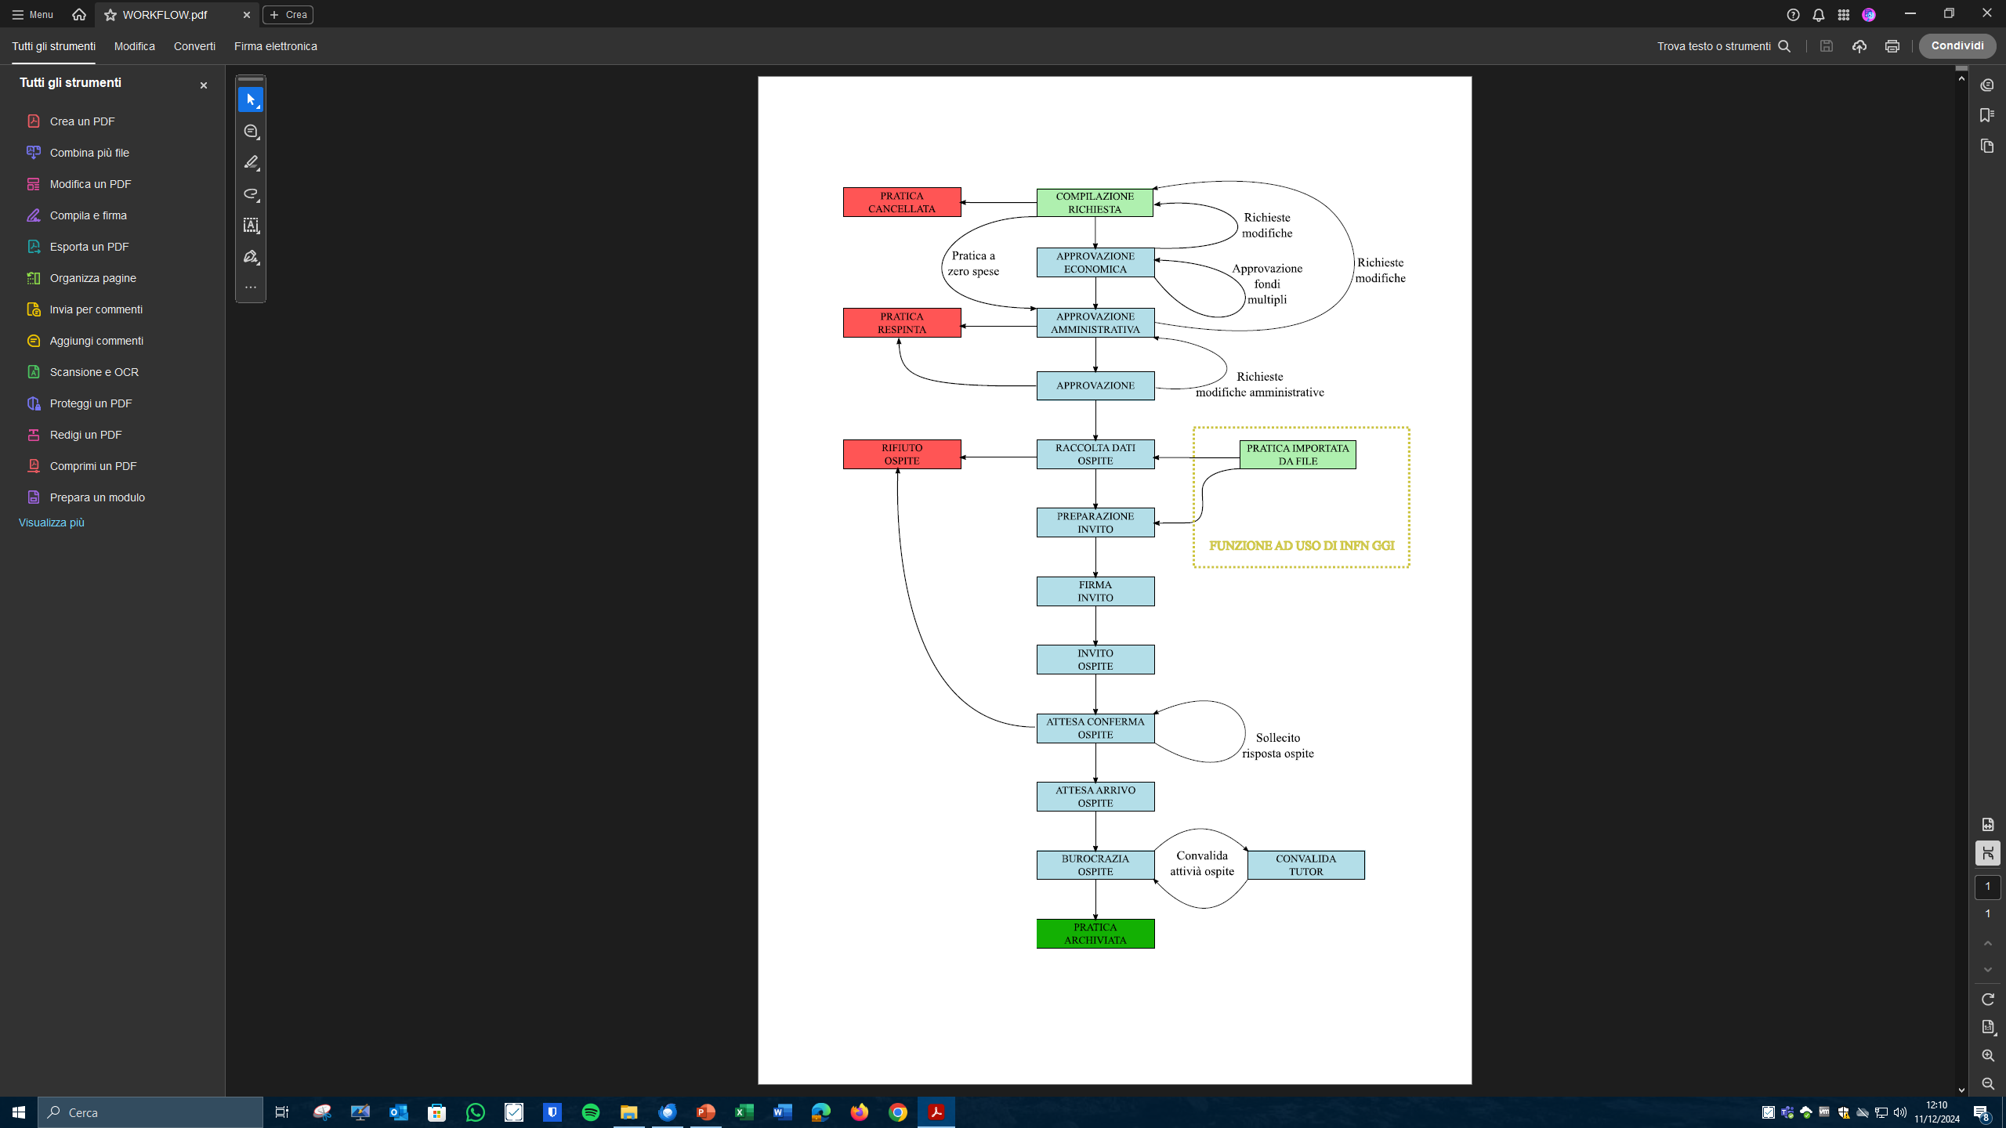
WORKFLOW
TOOL SEMINARI E
COLLABORAZIONI
TUTORIAL PER L’UTILIZZO DEL TOOL SEMINARI E COLLABORAZIONI SCIENTIFICHE

Slide 20
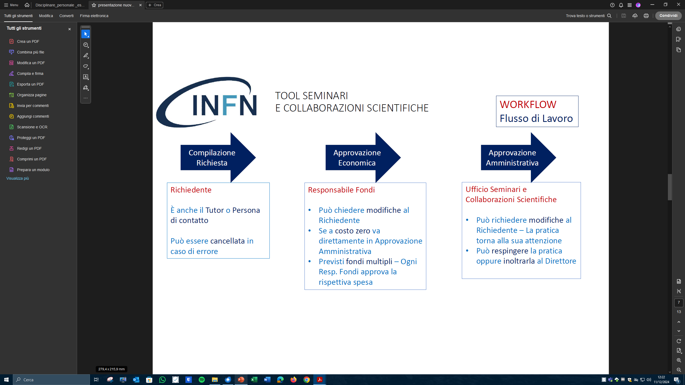

Slide 21
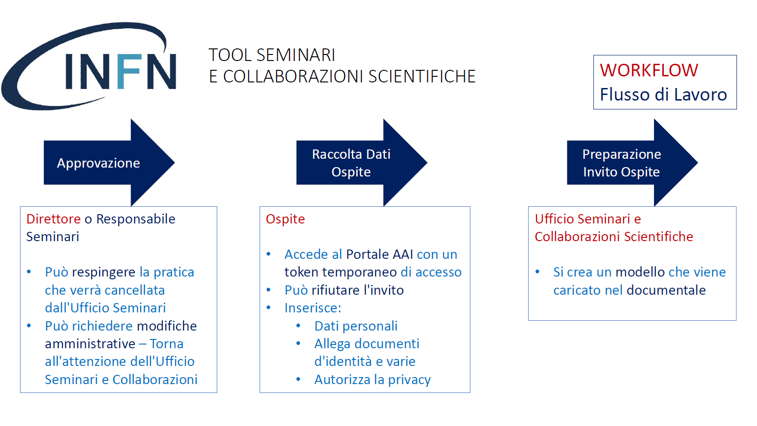

Slide 22
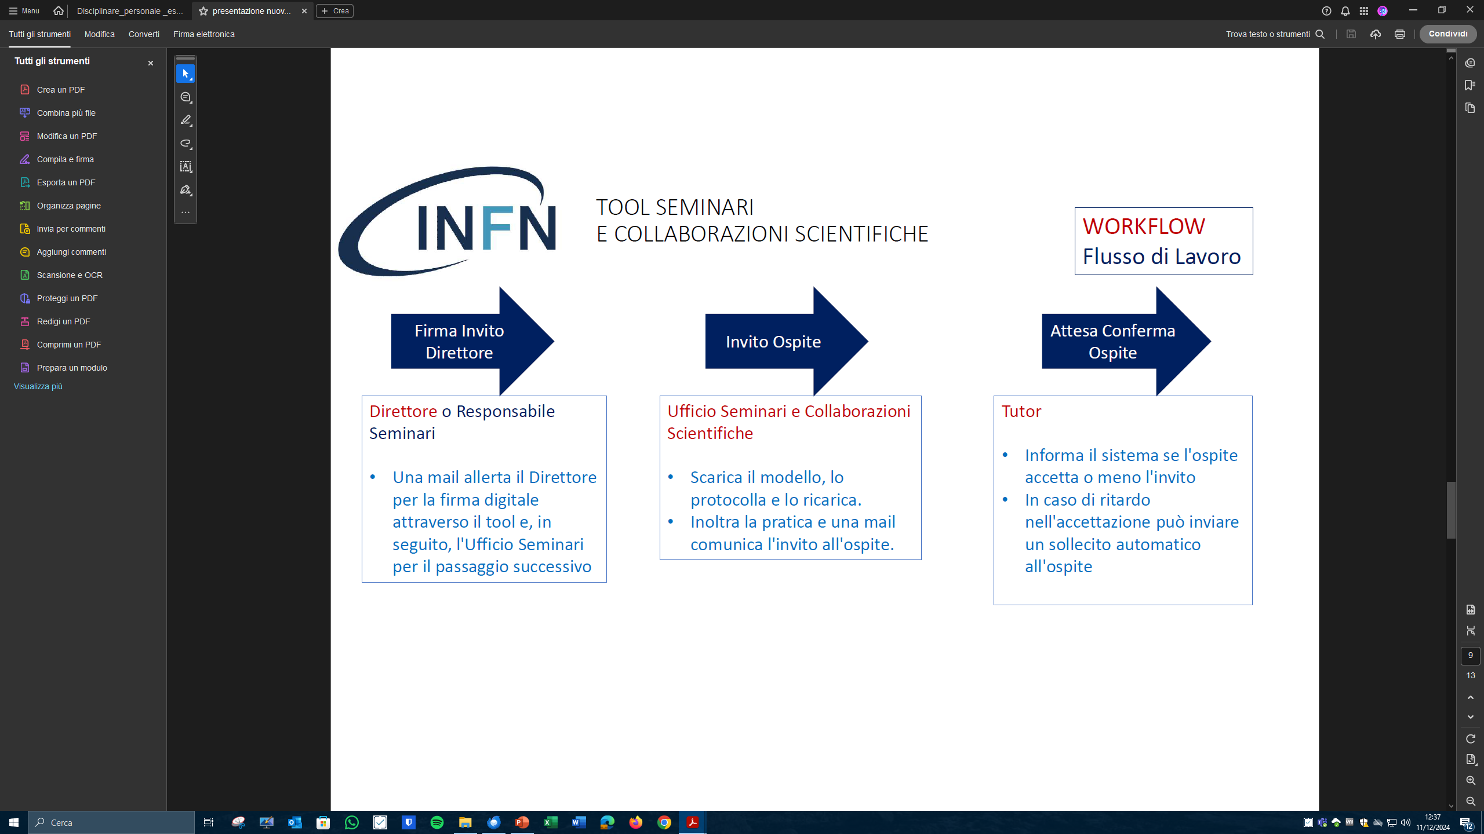

Slide 23
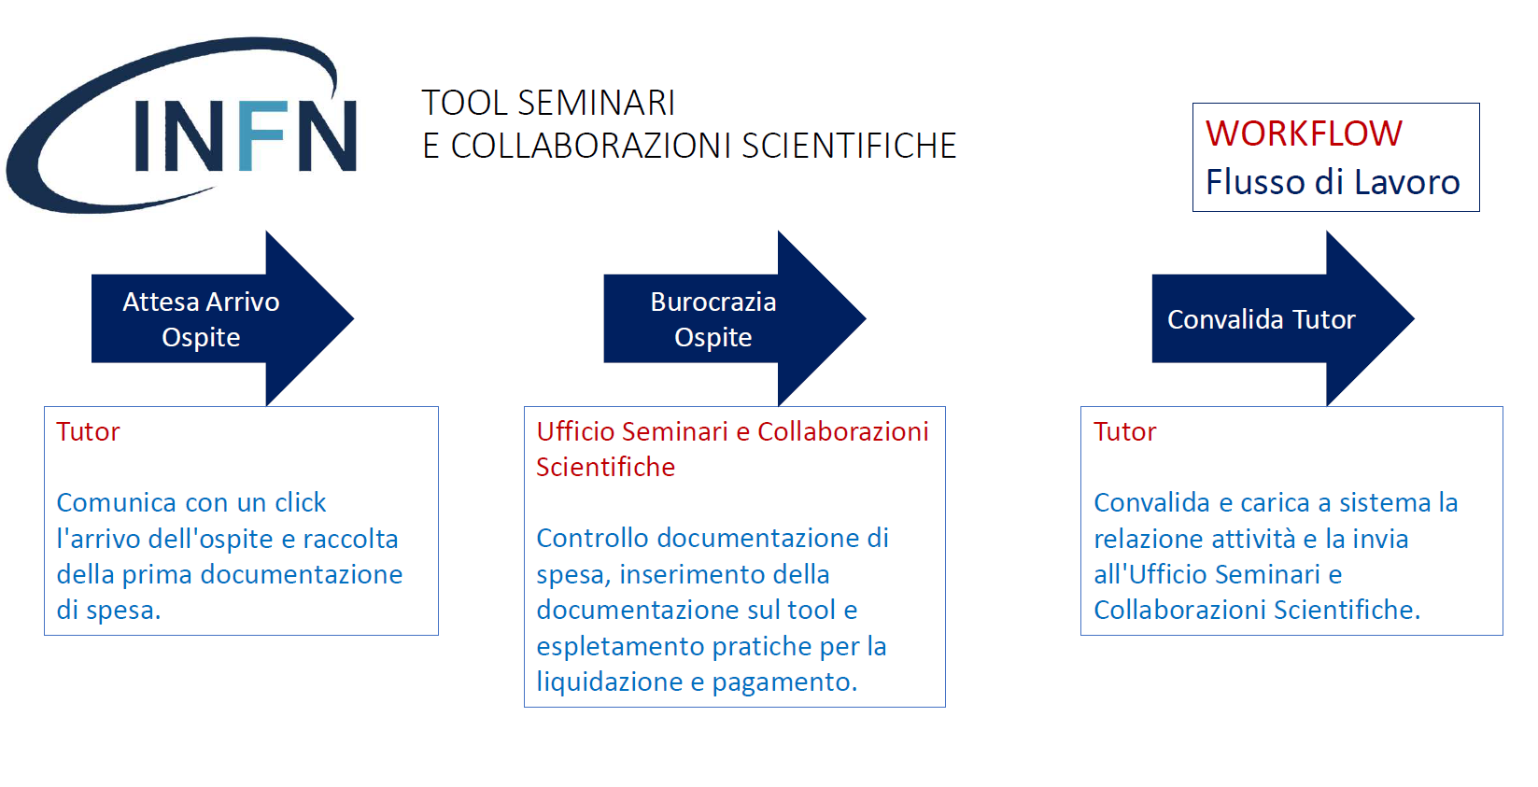

Slide 24
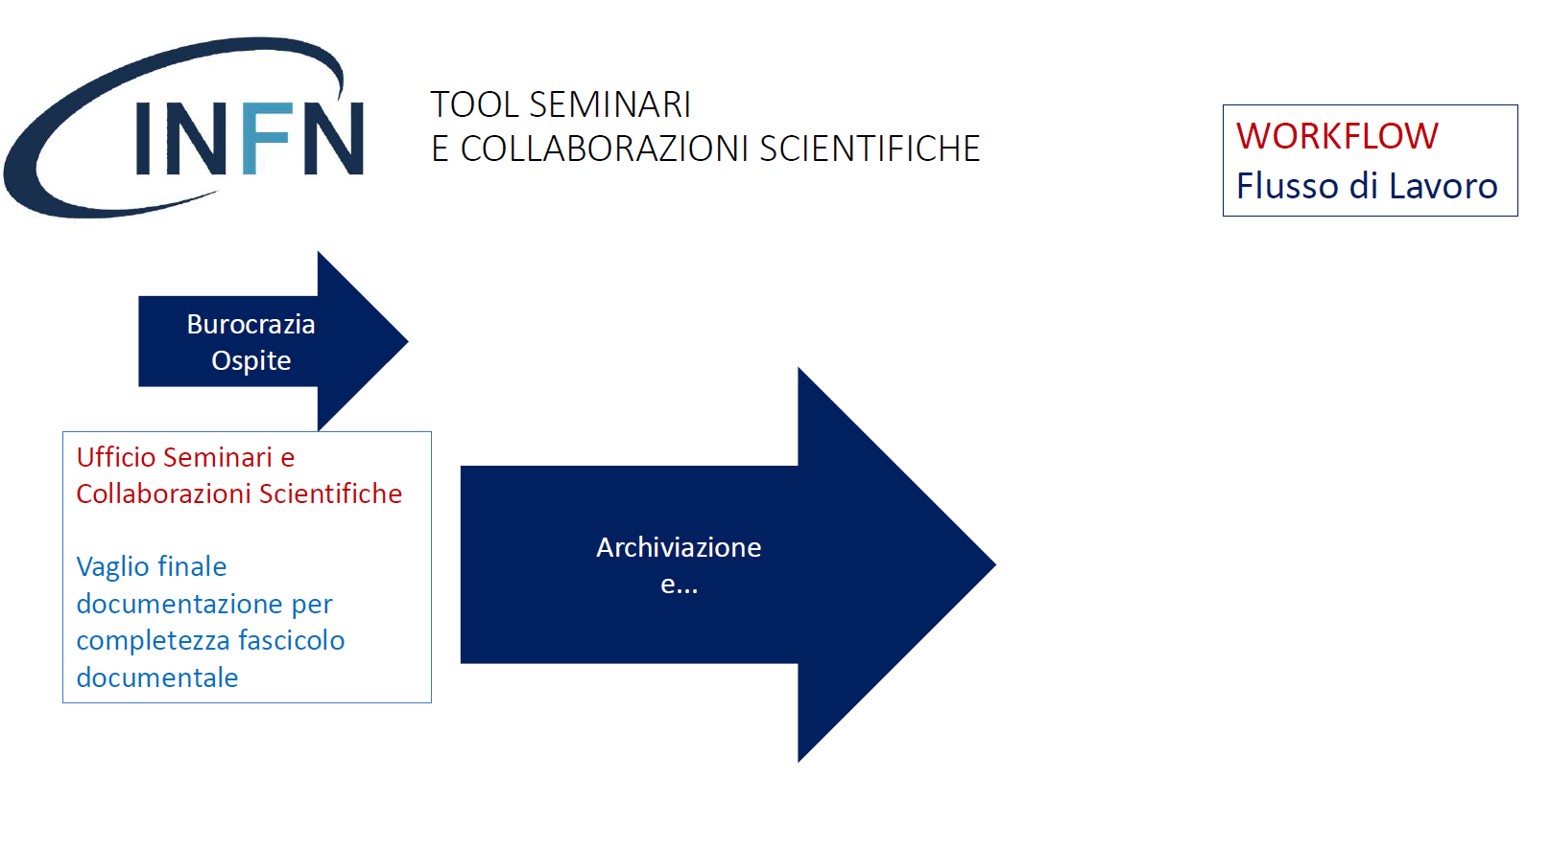

Slide 25
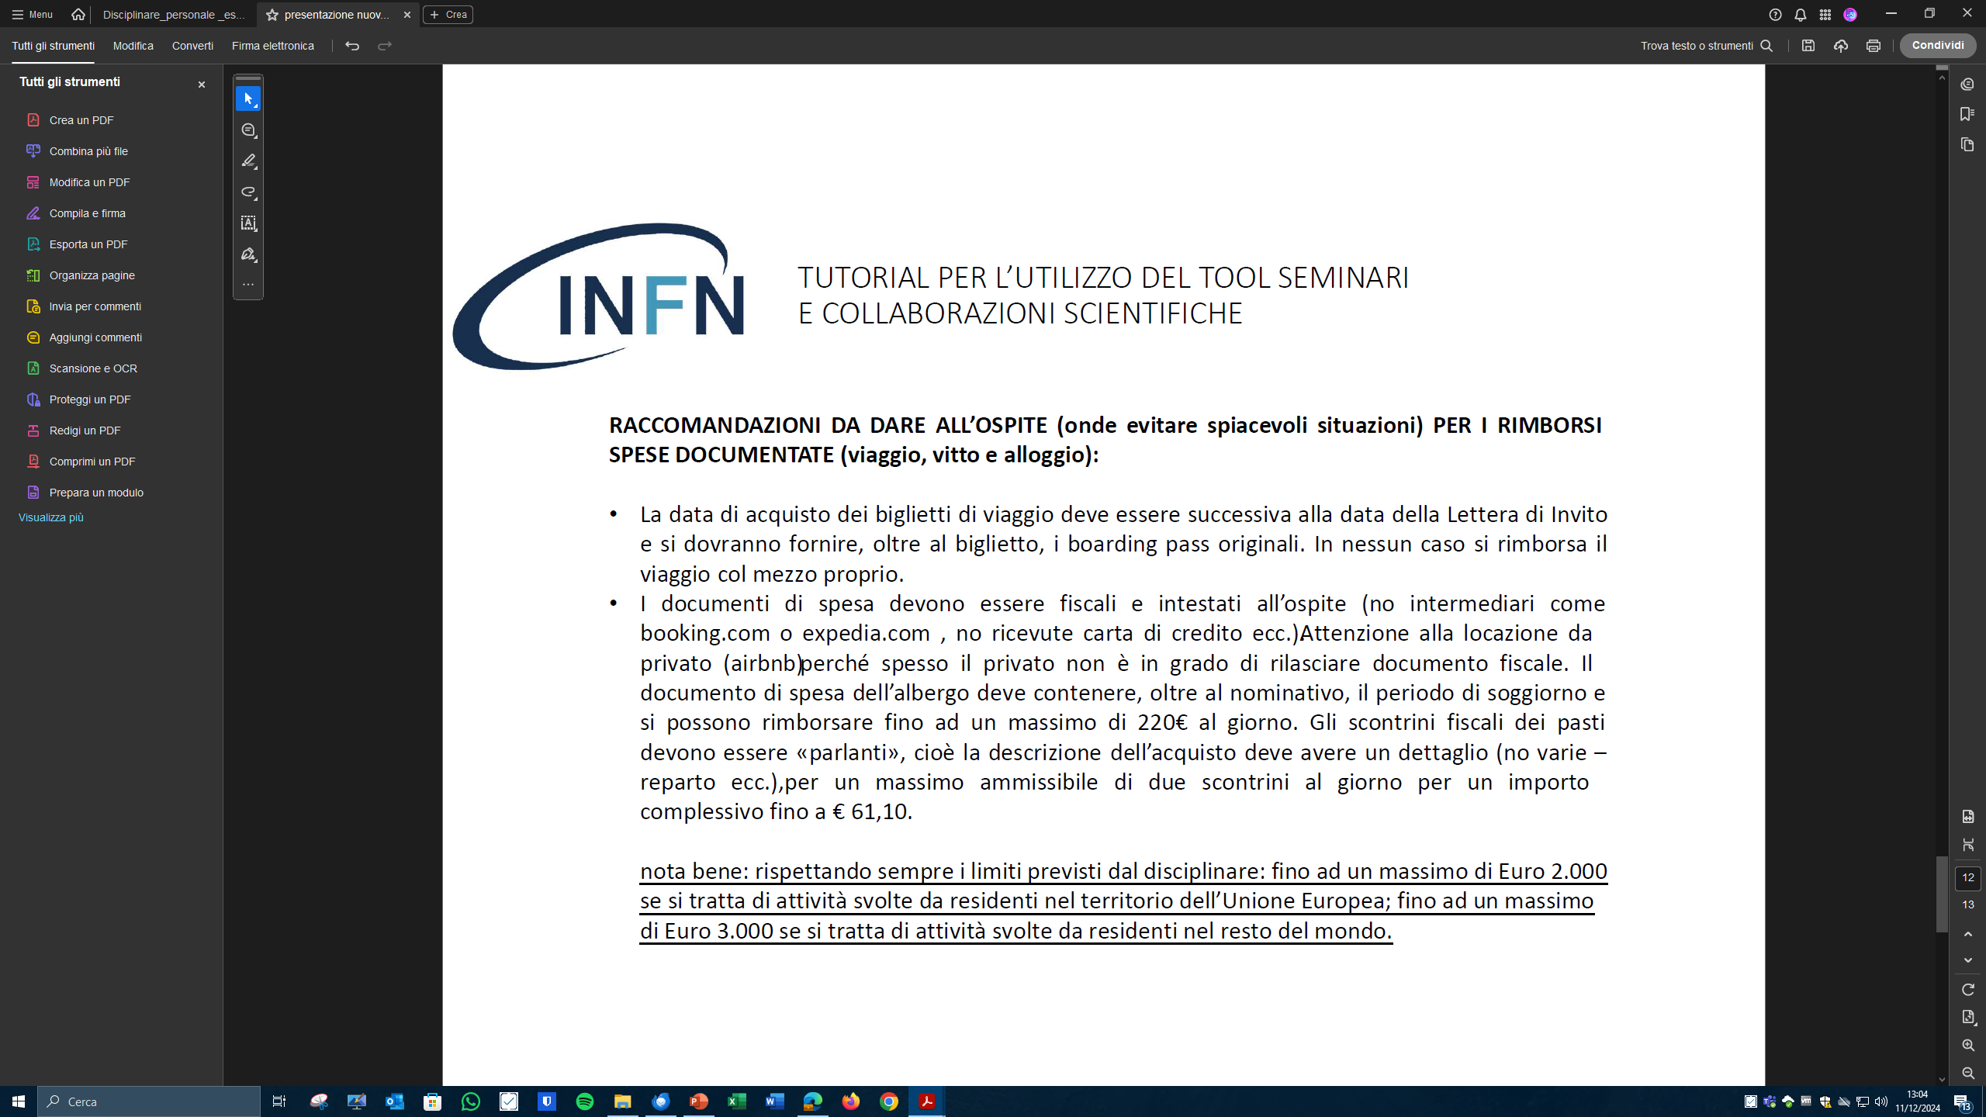

Slide 26


